Slide 1

Interazione tra fattori psicologici e clinici - prima e dopo chirurgia bariatrica
Uno studio longitudinale prospettico con FU a 20 mesi dopo Sleeve Gastrectomy
D. Patanè*, S. Gentili*, V. Meregalli*, F. Moltrer*, E. Colantoni**, L. Polese**, M. Foletto*, S. Schiff**
SCHIFF SAMI PsyD, Phd
**Azienda ospedale-università di padova
*Università di padova

Slide 2


Il dibattito sul ruolo dei fattori psicologici pre-operatori
CONTESTO CLINICO
IL LIMITE DELLA LETTERATURA
La Sleeve Gastrectomy (SG) rappresenta uno dei trattamenti più efficace per la gestione del peso nell'obesità severa.
Nei pazienti candidati alla chirurgia bariatrica si rileva frequentemente la presenza di ansia, depressione, binge eating e la qualità di vita e spesso compromessa.
La letteratura scientifica non mostra risultati univoci e vi è una certa discordanza sul valore predittivo delle variabili psicologiche pre-operatorie sul calo ponderale post-operatorio.
La maggior parte delle ricerche trascura l’associazione tra il benessere psicologico e i comportamenti alimentari e dimagrimento post-operatorio.
RIFERIMENTI BIBLIOGRAFICI
Dawes AJ, et al. Mental health conditions among patients seeking and undergoing bariatric surgery: a meta-analysis. JAMA. 2016;315(2):150-163.
Jacobs A, et al. Influence of mental and behavioral factors on weight loss after bariatric surgery: a systematic review and meta-analysis. Obes Rev. 2024;25(6):e13729.
Sarwer DB, et al. Psychopathology, disordered eating, and impulsivity as predictors of weight loss 24 months after MBS. Surg Obes Relat Dis. 2024;20(7):634-642.
van Reekum EA, et al. Psychiatric and cognitive functioning after metabolic and bariatric surgery: a systematic review and meta-analysis. Obes Rev. 2025;26(11):e13968.
Testa et al., 2020. Psychological predictors of poor weight loss following LSG: relevance of general psychopathology and impulsivity. Eating and Weight Disorders-Studies on Anorexia, Bulimia and Obesity, 25(6), 1621-1629.

Slide 3



Tre obiettivi per chiarire le traiettorie post-bariatriche
01 / PREDITTORI
02 / EVOLUZIONE
03 / MODERAZIONE
Verificare se vi è una relazione tra il successo ponderale (misurato tramite EBMIL%) e il miglioramento del quadro psicologico e alimentare.
Esaminare se i fattori clinici (età, sesso, BMI) e le variabili psicologiche pre-operatorie (distress psicologico, comportamenti alimenetari, impulsività, qualità di vita) siano in grado di predi l'entità del calo ponderale a circa 20 mesi dall’intervento di Sleeve Gastrectomy.
Valutare i cambiamenti pre-post operatori nei livelli di distress psicologico, qualità della vita fisica/mentale, comportamenti di binge eating e stili alimentari disfunzionali dei pazienti.

Slide 4





Disegno dello studio e profilo clinico del campione
N = 89
DISEGNO PROSPETTICO OSSERVAZIONALE PRE-POST
CARATTERISTICHE ANAGRAFICHE E CLINICHE
Campione finale analizzato: 89 pazienti consecutivi
1. Baseline (T0 – Pre-operatorio)
Valutazione mediante test psicometrici somministrati digitalmente (piattaforma REDCap) circa 9 mesi prima della procedura chirurgica.
77.5%
44.3 kg/m²
Genere femminile
BMI pre-operatorio medio
(età media: 44.2 anni)
(74.2% Obesità Classe III)
2. Chirurgia bariatrica
Laparoscopic Sleeve Gastrectomy (LSG) eseguita presso la Chirurgia Bariatrica dell'Azienda Ospedaliera di Padova.
COMORBILITÀ CLINICHE PREVALENTI A T0
Steatosi epatica
82.0%
Ipertensione arteriosa
47.2%
3. Follow-up (T1 – Post-operatorio)
Rivalutazione psicometrica da remoto via REDCap a una distanza di tempo medio di 21.3 mesi (SD: 5.3) dall'intervento.
Dislipidemia
30.3%
Sindrome da apnea ostruttiva del sonno (OSAS)
23.6%
Diabete Mellito Tipo 2
19.1%

Slide 5


Strumenti standardizzati e piano di analisi statistica
BATTERIA PSICOMETRICA (VIA REDCAP)
PIANO DI ANALISI STATISTICA (R ENVIRONMENT)
Qualità della vita (HRQoL)
1
Selezione dei predittori (LASSO)
Short Form-36 Health Survey (SF-36): punteggi standardizzati delle componenti Fisica (PH) e Mentale (MH).
Regressione con penalizzazione lambda selezionata via cross-validation (10-fold), separatamente per EBMIL% e TBWL%, per isolare le variabili pre-operatorie con valore predittivo.
Distress psicopatologico
2
Modelli di regressione OLS
Global Severity Index (GSI) del Symptom Checklist-90-Revised (SCL-90-R) per il distress complessivo.
Le variabili con coefficienti LASSO non nulli sono inserite in modelli di regressione lineare multipla (OLS) per stime non penalizzate dei predittori clinici.
Comportamenti alimentari
Binge Eating Scale (BES); Dutch Eating Behaviour Questionnaire (DEBQ); Eating Attitudes Test-26 (EAT-26).
3
Analisi del cambiamento e interazione (LMM)
Modelli lineari a effetti misti per le traiettorie longitudinali degli esiti psicologici, con interazione Time × EBMIL%.
Impulsività
Barratt Impulsiveness Scale-11 (BIS-11) per l'impulsività di tratto pre-operatoria.
4
Controllo dei falsi positivi (FDR)
I p-value degli effetti fissi dei modelli LMM sono corretti con la procedura Benjamini-Hochberg FDR, per contenere l'errore di Tipo I.

Slide 6




I fattori psicologici pre-operatori non predicono il calo ponderale
89.9%
78.2%
40.35 kg
Tasso di successo
EBMIL% medio
Calo ponderale medio
Pazienti con EBMIL% ≥ 50%
Eccesso di BMI perso post-Sleeve
Calo assoluto (BMI −14.48 kg/m²)
RISULTATI DEI MODELLI DI PREDIZIONE
Esclusione dei fattori psicologici (LASSO): la selezione tramite regressione regolarizzata LASSO ha azzerato i coefficienti di tutte le variabili psicometriche pre-operatorie (SCL-90-R GSI, BES, SF-36, DEBQ, EAT-26, BIS-11), indicandone lo scarso valore predittivo rispetto al calo ponderale a 20 mesi (sia per EBMIL% che per TBWL%).
Predittori clinici significativi (OLS): l'analisi di regressione multipla OLS ha confermato che l'età più giovane (β = −0.56, p = .004) e un BMI pre-operatorio più elevato (β = −1.66, p < .001) sono gli unici predittori indipendenti significativamente associati alla variazione di peso post-Sleeve.

Slide 7
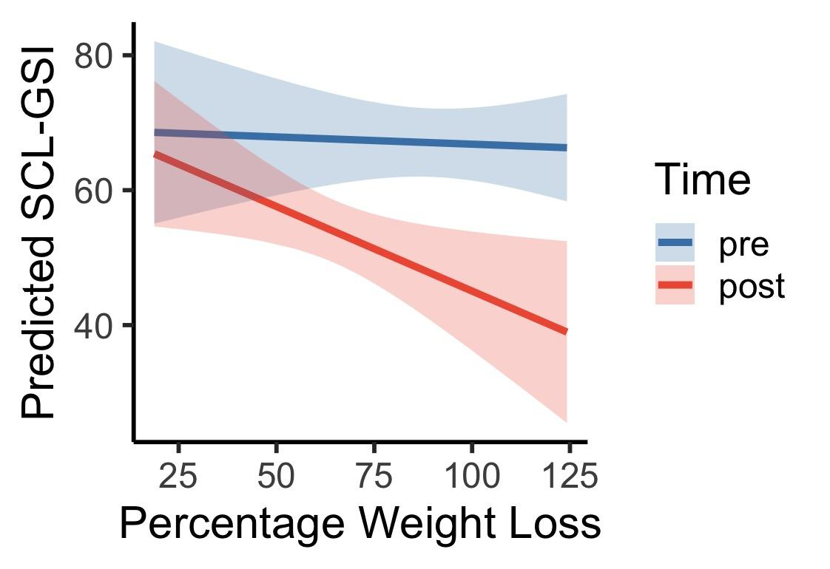
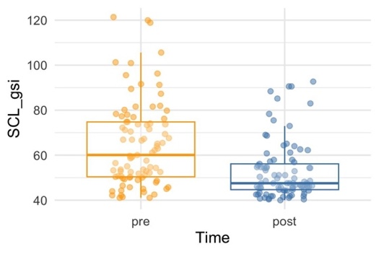
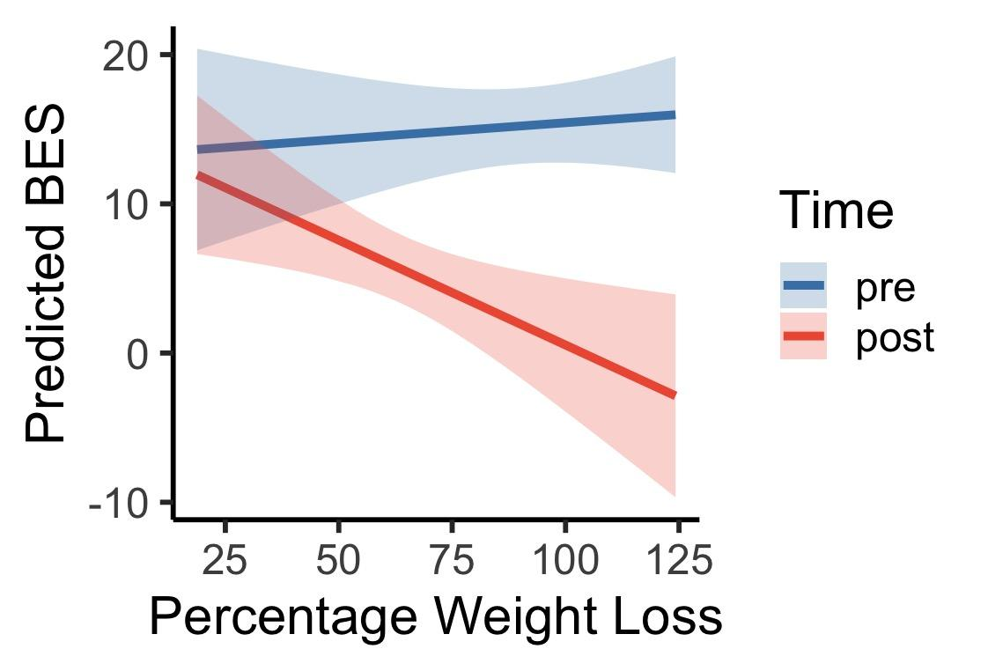
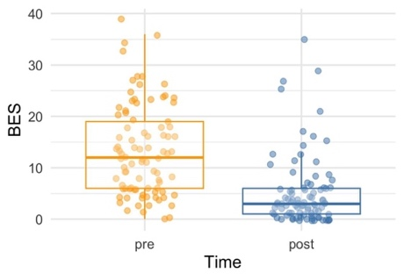
Co-variazione tra evoluzione psicologica e calo ponderale
RISULTATI DEI MODELLI LINEARI MISTI (LMM)
Miglioramento pre-post significativo: La maggior parte delle variabili psicologiche migliorano nel FU: qualità di vita (SF-36 PH & MH), stili alimentari (DEBQ) e distress generale (SCL-90 GSI), tutti p_FDR ≤ .001. Rapporto tra calo ponderale e variabili psicologiche: I pazienti con maggiore calo ponderale mostrano minore distress psicologico e una riduzione dei comportamenti Binge dopo intervento, rispetto ai pazienti con minore calo (interazione Tempo × EBMIL%).
β Tempo×EBMIL = −0.22, p_FDR = .020
β Tempo×EBMIL = −0.16, p_FDR = .007

Slide 8


Conclusioni e Implicazioni cliniche
VALUTAZIONE PRE OPERATORIA
MONITORAGGIO POST-OPERATORIO SELETTIVO
I nostri dati non mostrano un valore predittivo delle variabili psicologiche e alimentari pre-operatori sul calo ponderale 20 mesi post-Sleeve Gastrectomy.
La letteratura è contrastate in tal senso.
È stata individuata un’associazione tra entità del calo ponderale e il miglioramento dei sintomi da distress psicologico e binge eating: i pazienti con perdita di peso subottimale mostrano un peggiore quadro psicologico e alimentare post-Sleeve.
RACCOMANDAZIONE
Tuttavia lo screening psicologico pre-chirurgico è raccomandato per identificare fattori di esclusione assoluta, per individuare pazienti più vulnerabili dal punto di vista psicologico e per identificare punti deboli o di forza su cui può valer la pena lavorare in preparazione all’intervento.
RACCOMANDAZIONE
Il monitoraggio psicologico post-operatorio mirato a lungo termine è indicato per identificare e supportare i pazienti che mantengono un un marcato disagio psicologico dopo chirurgia e che sono più a rischio di calo ponderale inadeguato e di weight regain.

Slide 9
Grazie

